Slide 1
PŘEMĚNĚNÉ HORNINY
Registrační číslo projektu: CZ.1.07/1.1.38/02.0025
Název projektu: Modernizace výuky na ZŠ Slušovice, Fryšták, Kašava a Velehrad
Tento projekt je spolufinancován z Evropského sociálního fondu a státního rozpočtu České republiky.
Autor: Mgr. Jiří Sukaný
Škola: Základní škola Velehrad, okres Uherské Hradiště, příspěvková organizace (Základní škola Velehrad, Salašská 300, Velehrad 687 06)

Slide 2
Anotace:
Digitální učební materiál je určen pro seznámení, rozšíření, upevňování a procvičování učiva o přeměněných horninách.
Materiál rozvíjí, podporuje, prověřuje, vysvětluje znalosti o přeměněných horninách
Je určen pro předmět přírodopis 9. ročník
Tento materiál vznikl jako doplňující materiál k učebnici: Přírodopis 4 pro 9. ročník základní školy a nižší ročníky víceletých gymnázií, Bělehradská 47, 120 00 Praha 2: SPN, 1998, ISBN 80-7235-044-7

Slide 3
Přeměněné horniny - metamorfované
Vznikly přeměnou dříve vzniklých hornin – vyvřelých, usazených i dříve přeměněných.
Příčina metamorfózy:
tlak – horotvorné procesy + tlak nadloží
vysoká teplota – v hlubších částech zemské kůry nebo na kontaktu s magmatem
chemické působení – horké roztoky

Slide 4
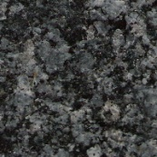
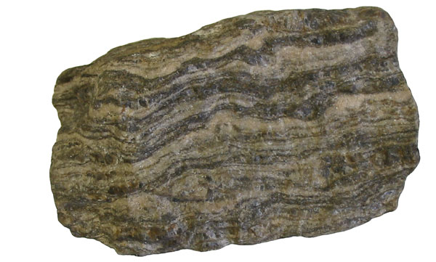
Břidličnatost
Vlivem silného tlaku dochází k rovnoběžnému uspořádání nerostů – k břidličnatosti – typický znak přeměněných hornin.
Břidličnaté a různě zvrásněné přeměněné horniny označujeme jako krystalické břidlice.
tlak
žula
rula

Slide 5
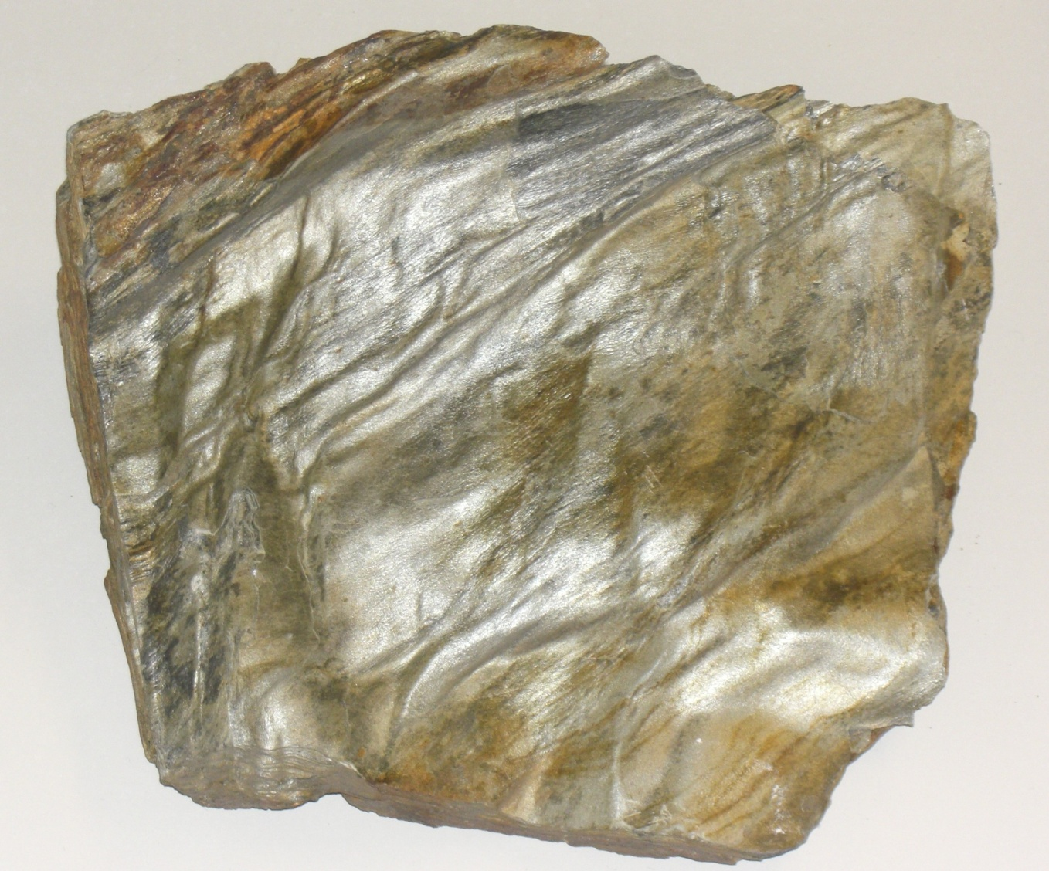
Fylit
přeměnou jílových usazenin
výrazná břidličnatost
hedvábný lesk
tence deskovitě se štípe
střešní krytina

Slide 6
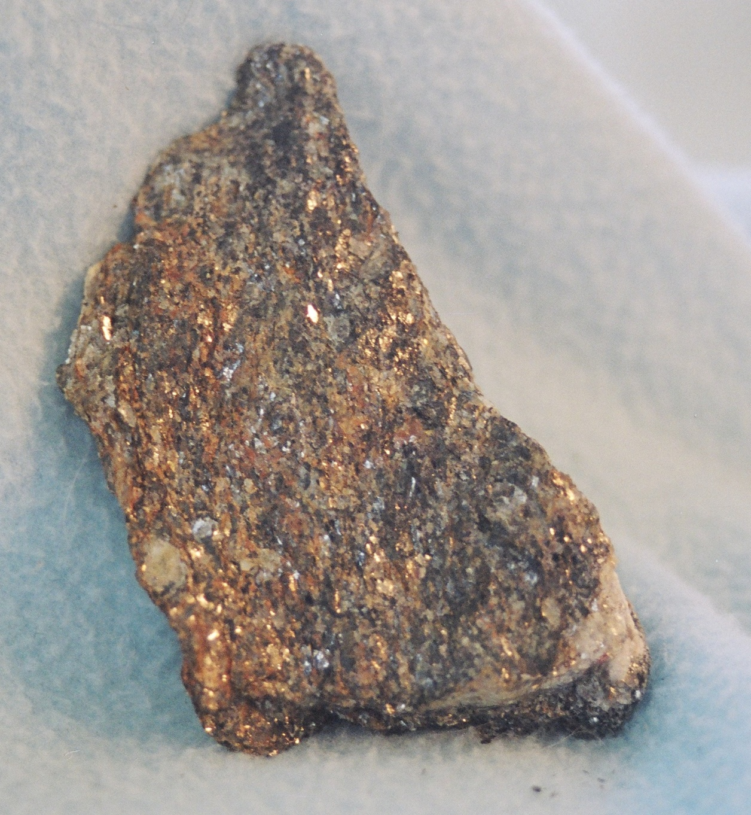
Svor
z jílovitých a písčitých usazenin
hodně slídy a křemene
často obsahuje granáty

Slide 7
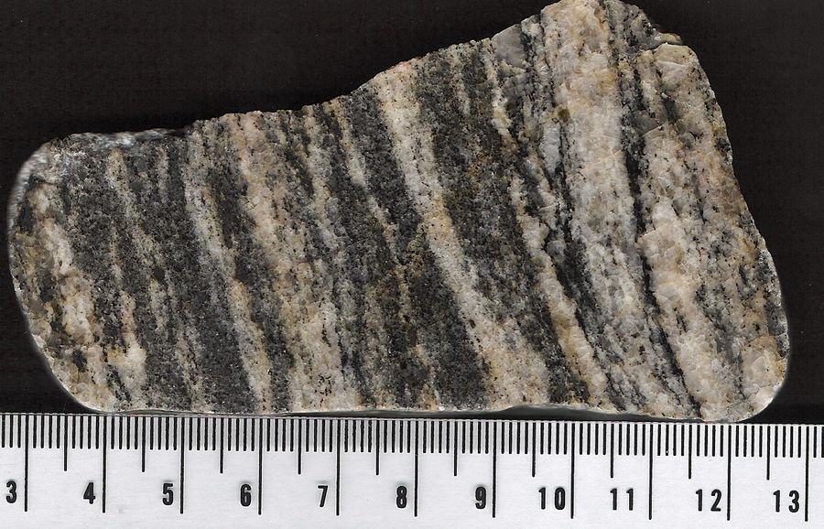
Rula
přeměnou usazených nebo vyvřelých hornin
výrazně usměrněná zrna živců křemene a slíd
silniční štěrk a stavební kámen

Slide 8
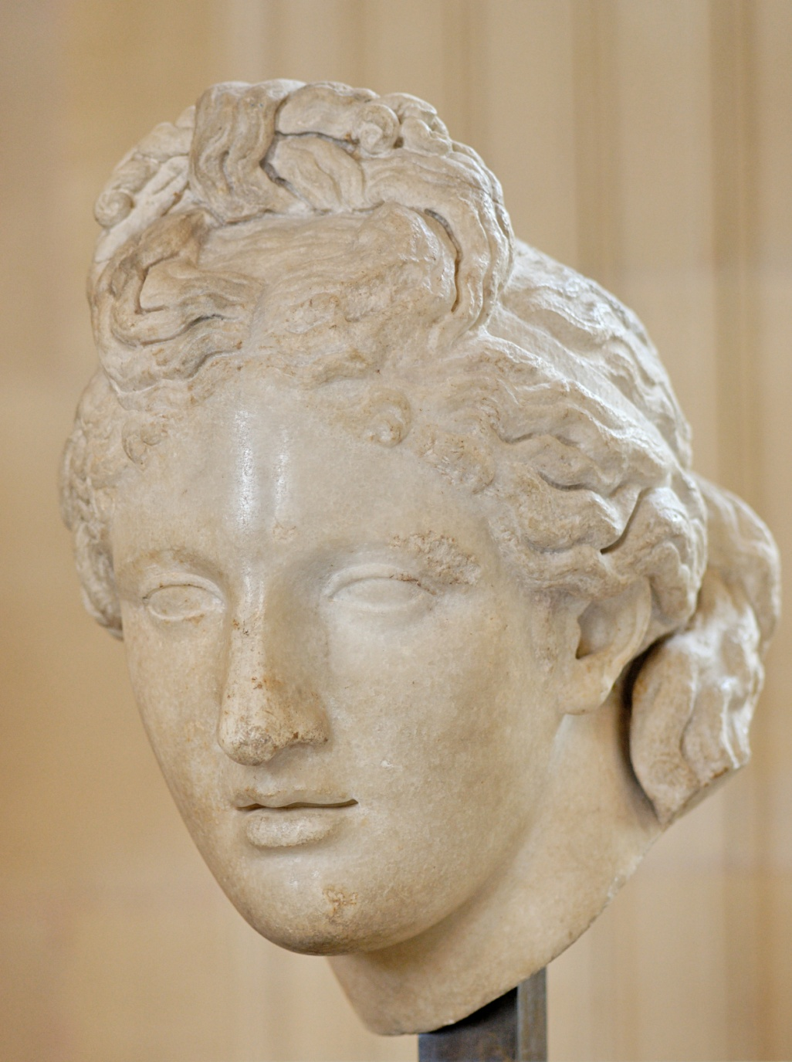
Mramor – krystalický vápenec
přeměnou vápence
tvořen zrny kalcitu
dekorační kámen
Hlava Afrodity z mramoru - Louvre

Slide 9
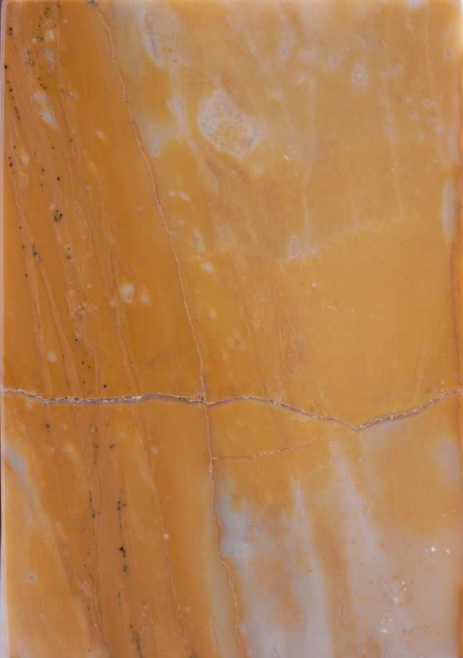
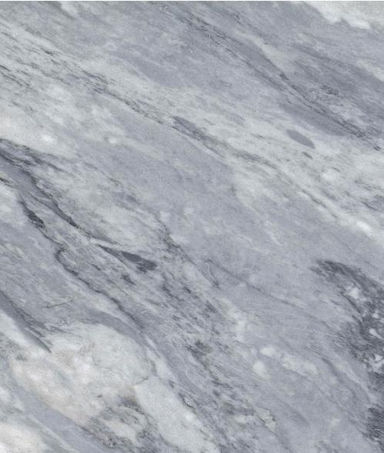
Mramor

Slide 10
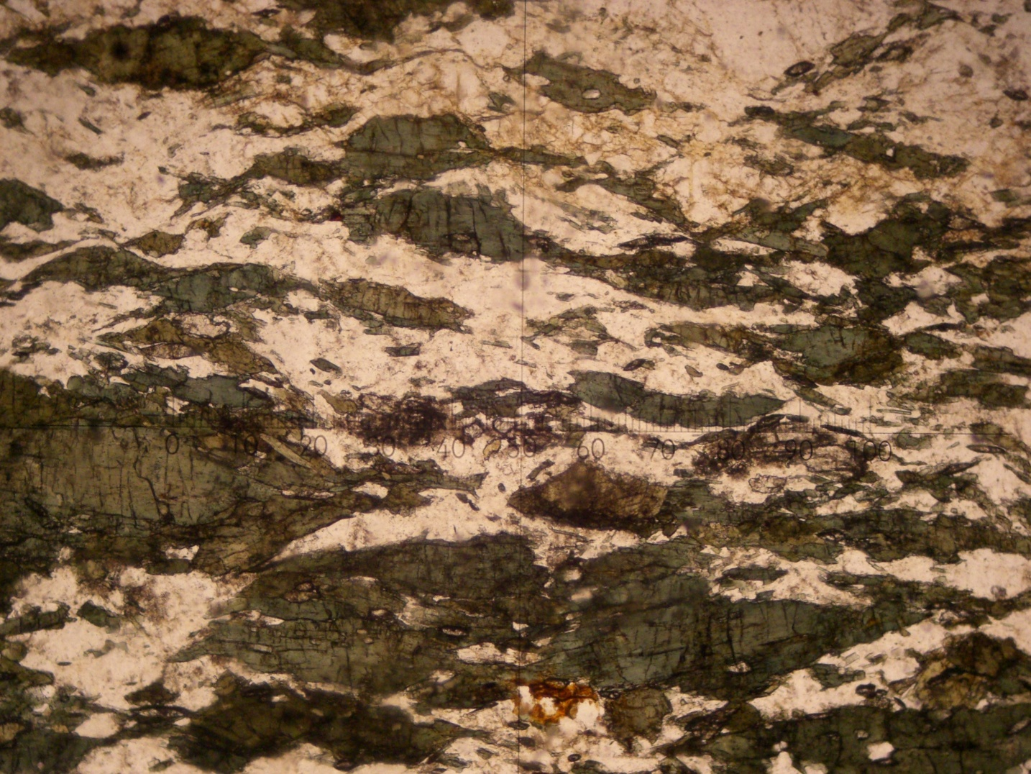
Amfibolit
přeměnou hornin obsahující amfibol
zelený až černý
silniční štěrk, dekorační kámen
Amfibolit – mikroskopický snímek

Slide 11
Zdroje:
Gneiss.jpg. In: Wikipedia: the free encyclopedia [online]. San Francisco (CA): Wikimedia Foundation, 2001-, 2005 [cit. 2013-01-15]. Dostupné z: http://en.wikipedia.org/wiki/File:Gneiss.jpg
Granite azul noce.jpg. In: Wikipedia: the free encyclopedia [online]. San Francisco (CA): Wikimedia Foundation, 2001-, 2005 [cit. 2013-01-12]. Dostupné z: http://cs.wikipedia.org/wiki/Soubor:Granite_azul_noce.jpg
Phyllit Hormersdorf.jpg. In: Wikipedia: the free encyclopedia [online]. San Francisco (CA): Wikimedia Foundation, 2001-, 2010; [cit. 2013-01-15]. Dostupné z: http://de.wikipedia.org/w/index.php?title=Datei:Phyllit_Hormersdorf.jpg&filetimestamp=20101204091746
Schist.jpg. In: Wikipedia: the free encyclopedia [online]. San Francisco (CA): Wikimedia Foundation, 2001-, 2005 [cit. 2013-01-15]. Dostupné z: http://commons.wikimedia.org/wiki/File:Schist.jpg
Gneis2.jpg. In: Wikipedia: the free encyclopedia [online]. San Francisco (CA): Wikimedia Foundation, 2001-, 2006 [cit. 2013-01-15]. Dostupné z: http://de.wikipedia.org/w/index.php?title=Datei:Gneis2.jpg&filetimestamp=20060306101944
Capitoline Aphrodite Louvre Ma 571.jpg. In: Wikipedia: the free encyclopedia [online]. San Francisco (CA): Wikimedia Foundation, 2001-, 2007 [cit. 2013-01-15]. Dostupné z: http://cs.wikipedia.org/wiki/Soubor:Capitoline_Aphrodite_Louvre_Ma_571.jpg
BARDIGLIO.jpg. In: Wikipedia: the free encyclopedia [online]. San Francisco (CA): Wikimedia Foundation, 2001-, 2008 [cit. 2013-01-15]. Dostupné z: http://de.wikipedia.org/w/index.php?title=Datei:BARDIGLIO.jpg&filetimestamp=20080205115914
GiSien.jpg. In: Wikipedia: the free encyclopedia [online]. San Francisco (CA): Wikimedia Foundation, 2001-, 2008 [cit. 2013-01-16]. Dostupné z: http://de.wikipedia.org/w/index.php?title=Datei:GiSien.jpg&filetimestamp=20080314192938
Amphibolite-micro.jpg. In: Wikipedia: the free encyclopedia [online]. San Francisco (CA): Wikimedia Foundation, 2001-, 2007 [cit. 2013-01-16]. Dostupné z: http://cs.wikipedia.org/wiki/Soubor:Amphibolite-micro.jpg

